Slide 1


Slide 2






Hình thành kiến thức, kĩ năng
- Quan sát trả lời câu hỏi
- Thực hành
Vận dụng
Vận dụng kiến thức và kĩ năng đã học giải quyết vấn đề thực tiễn
Luyện tập
Củng cố kiến thức rèn kĩ năng bài học
Mở đầu
Khởi động, đặt vấn đề, gợi mở , tạo hứng thú vào bài mới
Mở rộng
Giới thiệu thêm kiến thức và ứng dụng liên quan đến bài học, giúp các em tự học ở nhà
Kiến thức cốt lỗi
Những điều cốt lỗi cacsem cần đạt sau mỗi bài học

Slide 3


Slide 4


Slide 5


Slide 6
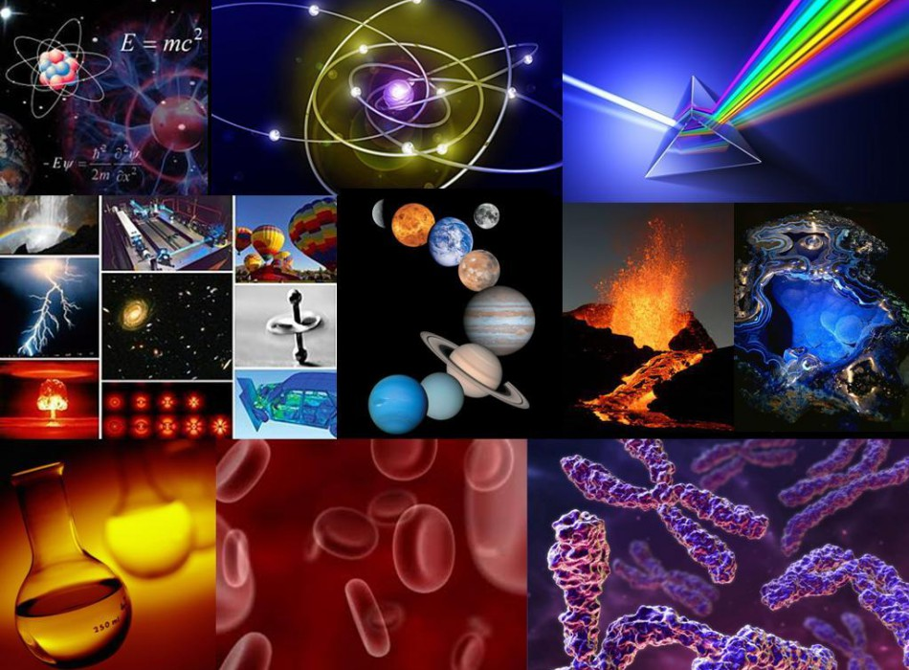
TRONG CÁC HOẠT ĐỘNG VÀ LĨNH VỰC CÁC CON VỪA NÊU HOẠT ĐỘNG NÀO LÀ HOẠT ĐỘNG TÌM TÒI, KHÁM PHÁ VÀ LĨNH VỰC NÀO THUỘC NGÀNH KHOA HỌC TỰ NHIÊN?

Slide 7
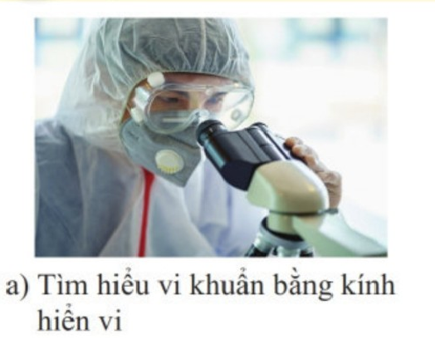
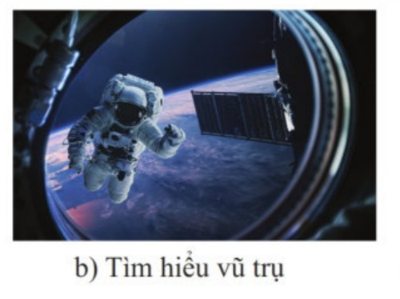
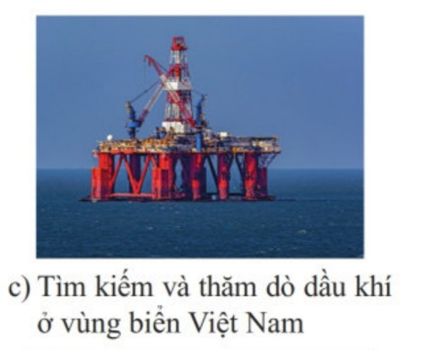
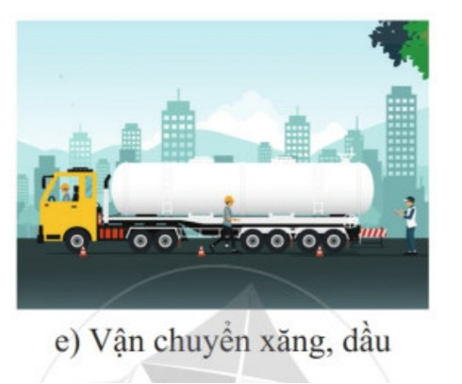
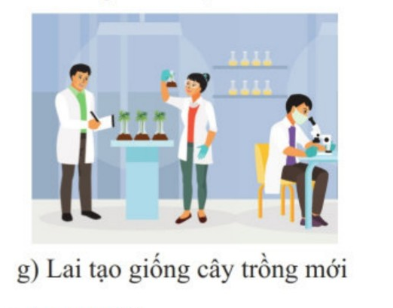
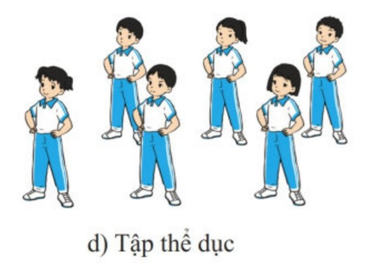
Trong các hoạt động sau: Hoạt động nào là hoạt động nghiên cứu khoa học? Vì sao?

Slide 8

I. THẾ NÀO LÀ KHOA HỌC TỰ NHIÊN

Slide 9
Điền từ thích hợp vào chỗ trống để hoàn thành khái niệm sau :
lĩnh vực khoa học
sự vật
KHTN là một ……………………..nghiên cứu các………., hiện tượng, quá trình, các thuộc tính cơ bản về sự tồn tại, vận động của thế giới.............
tự nhiên

Slide 10
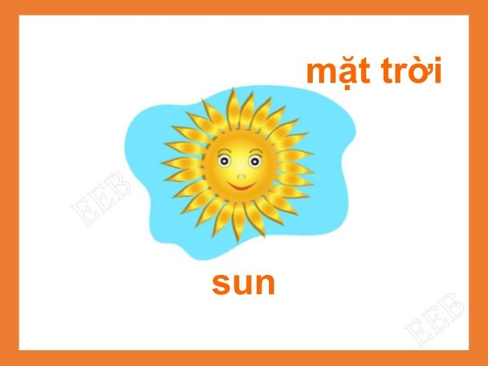
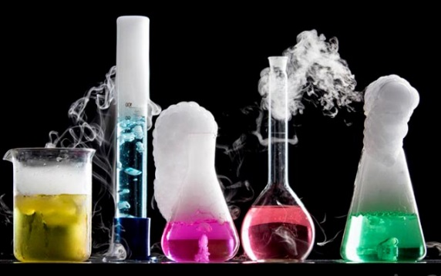
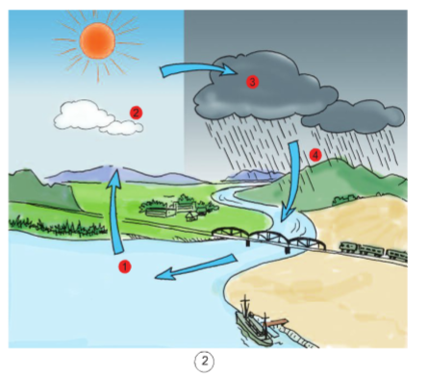
KHOA HỌC TỰ NHIÊN
Là ngành khoa học nghiên cứu về
Sự vật
tự nhiên
Hiện tượng
tự nhiên
Quy luật
tự nhiên
Những ảnh hưởng của chúng đến cuộc sống con người và môi trường

Slide 11


Slide 12
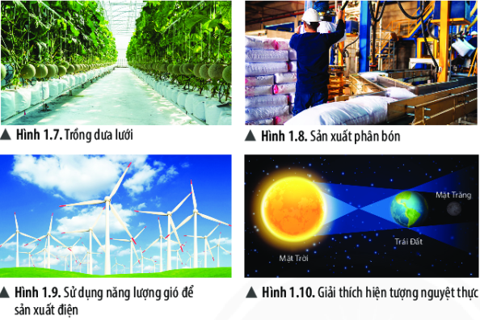
Hãy cho biết vai trò của khoa học tự nhiên được thể hiện trong các hình từ 1.7 đến 1.10
Hãy kể tên một số hoạt động trong thực tế có đóng góp vai trò của khoa học tự nhiên ? Nêu rõ vai trò của khoa học tự nhiên trong các hoạt động đó ?

Slide 13

Hoạt động
nghiên cứu khoa học
01
Nâng cao nhận thức của con người về thế giới
tự nhiên
02
Ứng dụng công nghệ vào cuộc sống, sản xuất,
kinh doanh
03
Chăm sóc sức khoẻ con người
04
Bảo vệ môi trường và phát triển bền vững
05
KHOA HỌC TỰ NHIÊN CÓ VAI TRÒ QUAN TRỌNG TRONG:

Slide 14
KHTN có vai trò cung cấp thông tin mới và nâng cao sự hiểu biết của con người. Đồng thời góp phần mở rộng sản xuất, phát triển kinh tế , bảo vệ cuộc sống và sức khỏe con người , bảo vệ môi trường và ứng phó với biến đổi khí hậu.

Slide 15
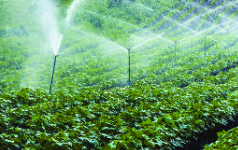
VẬN DỤNG : Hệ thống tưới rau tự động được bà con nông dân lắp đặt để tưới tiêu quy mô lớn . Hãy cho biết vai trò nào của khoa học tự nhiên trong hoạt động đó ?

